Slide 1
數主恩典
帖前 5:16-18

Slide 2
帖撒羅尼迦前書 5:16-22
'要常常喜樂， 不住地禱告， 凡事謝恩；因為這是上帝在基督耶穌裏向你們所定的旨意。 不要消滅 聖 靈 的感動 ； 不要藐視先知的講論。 但要凡事察驗；善美的要持守， 各樣的惡事要禁戒不做。 '

Slide 3
'如 經上 所記： 上帝為愛他的人所預備的 是眼睛未曾看見， 耳朵未曾聽見， 人心也未曾想到的。 '
哥林多前書 2:9
'我從起初指明末後的事， 從古時言明未成的事， 說：我的籌算必立定； 凡我所喜悅的，我必成就。 '
以賽亞書 46:10
天時、地利、人和

Slide 4


I.神預訂的時間 （天時）
'1凡事都有定期， 天下萬務都有定時。
3拆毀有時，建造有時；
（傳道書 3:1,3）
凡等候耶和華，心裡尋求祂的，耶和華必施恩給他。（耶利米哀歌3：25）

Slide 5
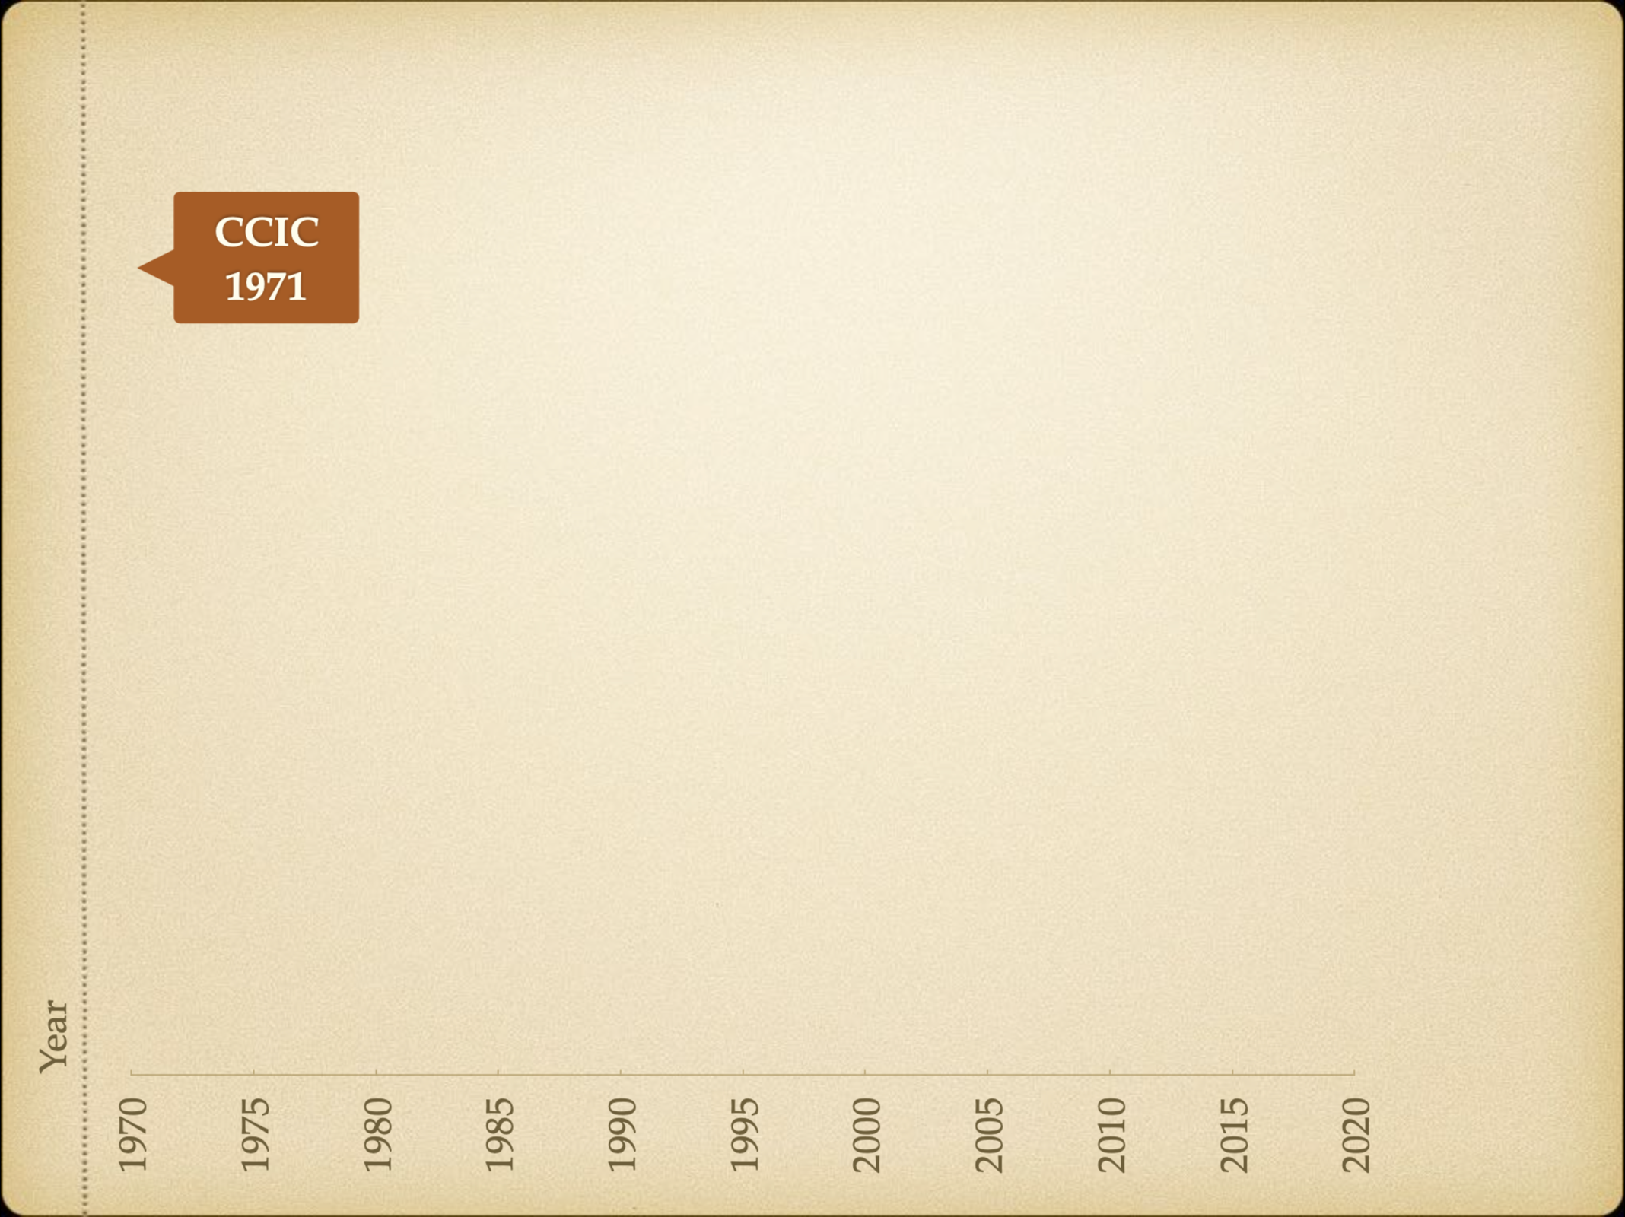


經濟衰退
2000
經濟衰退
2008
上帝造萬物，各按其時成為美好，又將永生 安置在世人心裏。然而上帝從始至終的作為，人不能參透。
（傳道書 3:11）
CCIC
1971
CCIC-MT
1982
CCIC-NV
1987
CCIC-TV
2009
CCIC-SV
1992
祂做事 有定時 按祂時候能成就美好事
主 求你每日指示 教我明白你心思
我願遵行你旨意 等候你
你做事 有定時 按你時候能成就美好事
主 我獻身心給你 我口稱頌讚美你
我願令你心滿意 等候你
CCIC-CUP
2004
CCIC-
Sunnyvale
2018
CCIC-CV
2019

Slide 6
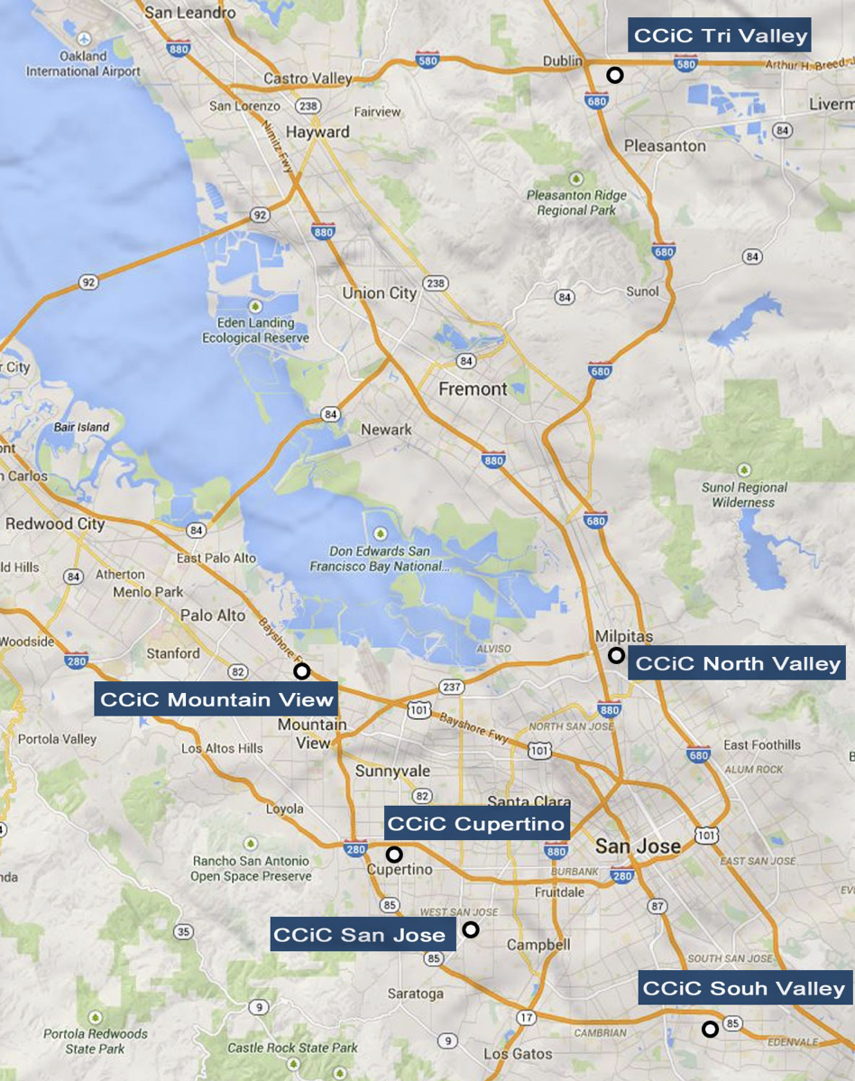
CCIC Tri Valley
CCIC Tri Valley
II神指定的疆界
（地利）
CCIC Fremont

Slide 7
“他從一本 造出萬族的人，住在全地上，並且預先定準他們的年限和所住的疆界， 要叫他們尋求神，或者可以揣摩而得，其實他離我們各人不遠；”
使徒行傳 17:26-27
“耶和華說：我的意念非同你們的意念； 我的道路非同你們的道路。 天怎樣高過地， 照樣，我的道路高過你們的道路； 我的意念高過你們的意念。”
以賽亞書 55:8-9

Slide 8
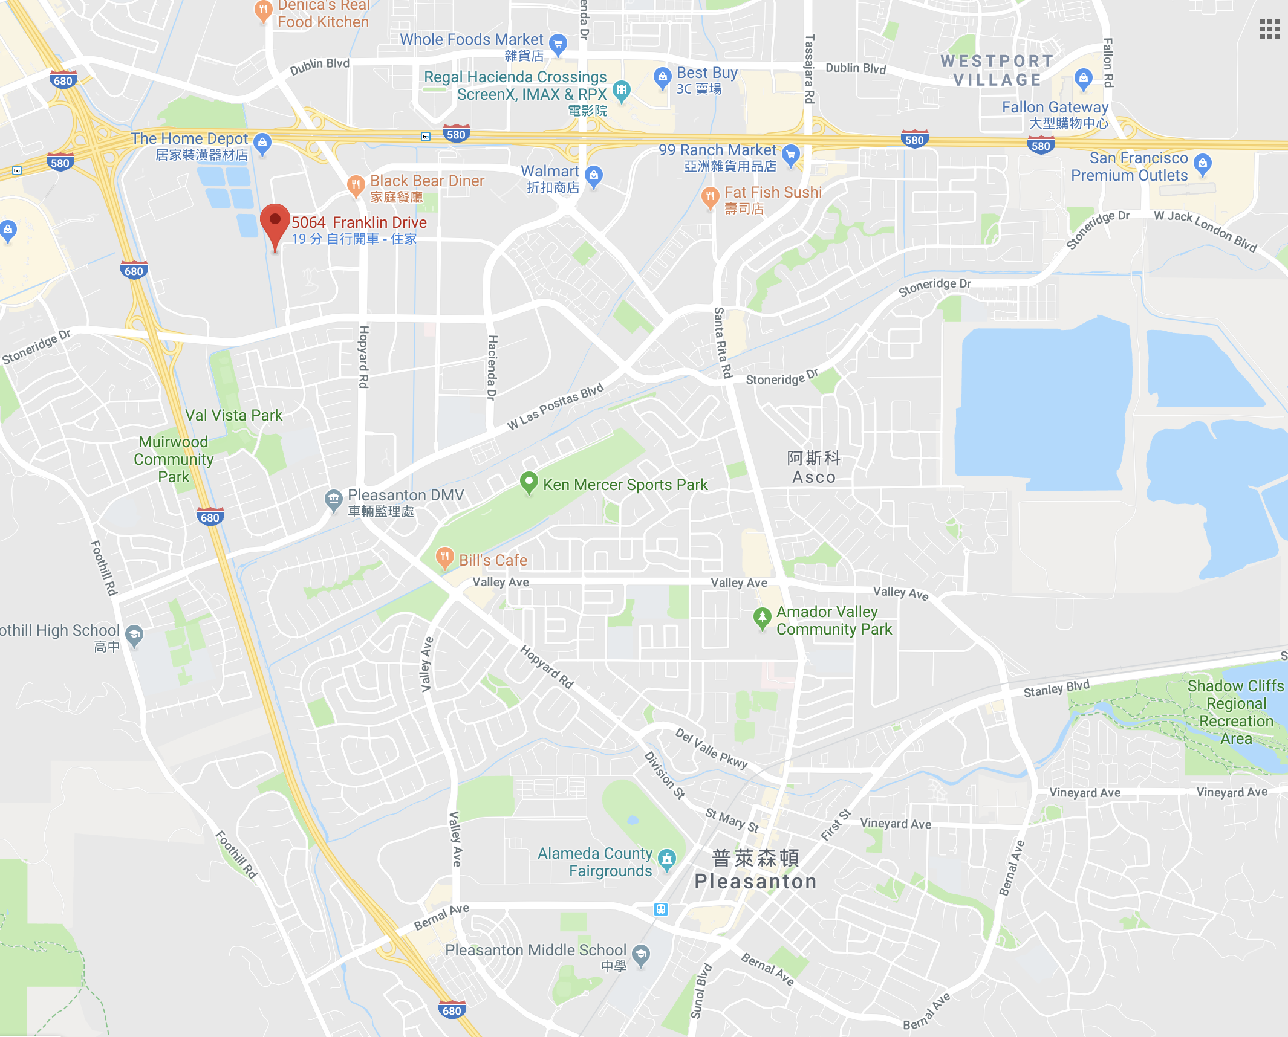

神的疆界
（地利）

Slide 9
III 神揀選的人
（人和）
“我尋得耶西的兒子大衛﹐他是合我心意的人﹐凡事要遵行我的旨意。”(徒13﹕22 b)
'看哪，弟兄和睦同居 是何等地善，何等地美！ '
詩篇 133:1
'這些人同着幾個婦人和耶穌的母親 馬利亞 ，並耶穌的弟兄，都同心合意地恆切禱告。 '
使徒行傳 1:14

Slide 10
“凡事不可結黨，不可貪圖虛浮的榮耀；只要存心謙卑，各人看別人比自己強。”
腓立比書 2:3
“他本有神的形像， 不以自己與神同等為強奪的； 反倒虛己， 取了奴僕的形像， 成為人的樣式； 既有人的樣子，就自己卑微， 存心順服，以至於死， 且死在十字架上。”
腓立比書 2:6-8

Slide 11
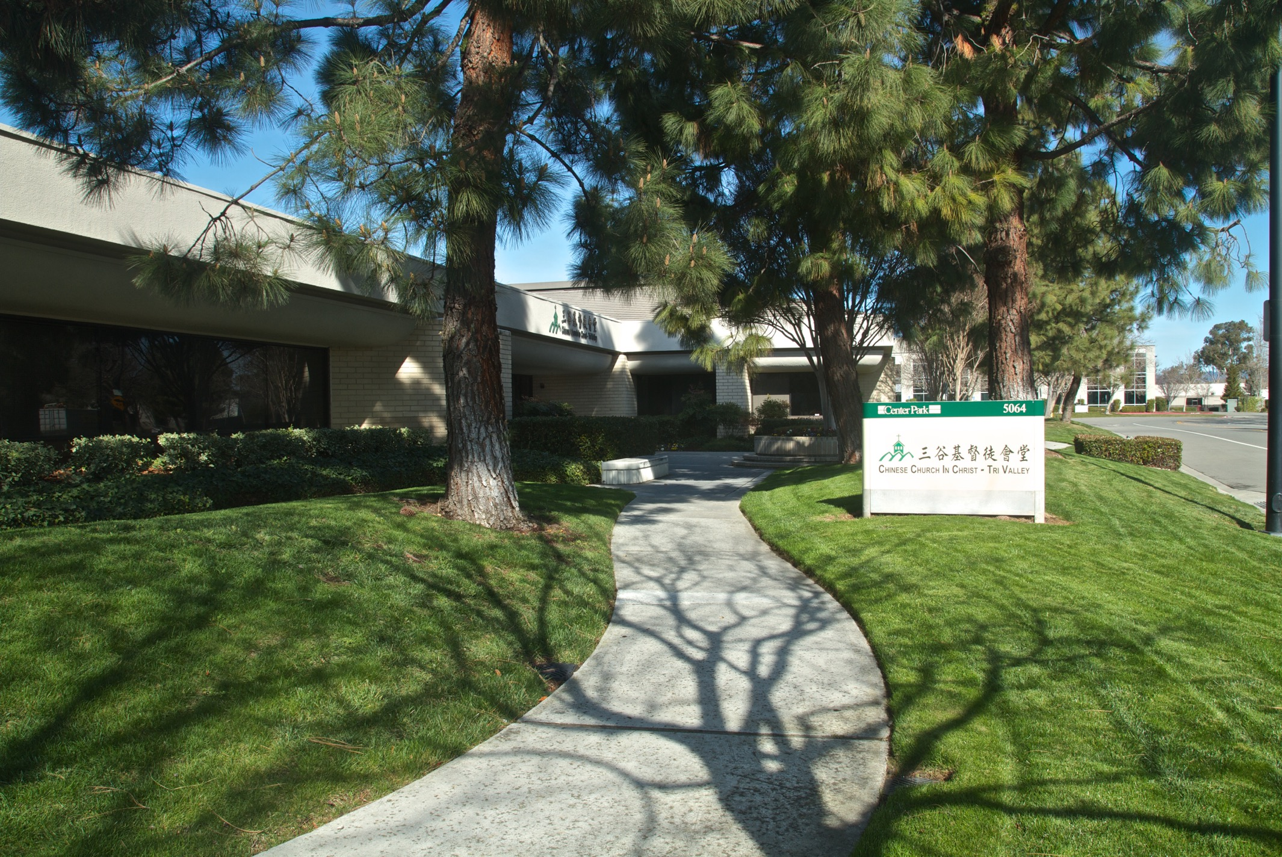
'若不是耶和華建造房屋， 建造的人就枉然勞力； 若不是耶和華看守城池， 看守的人就枉然警醒。 '
詩篇 127:1

Slide 12
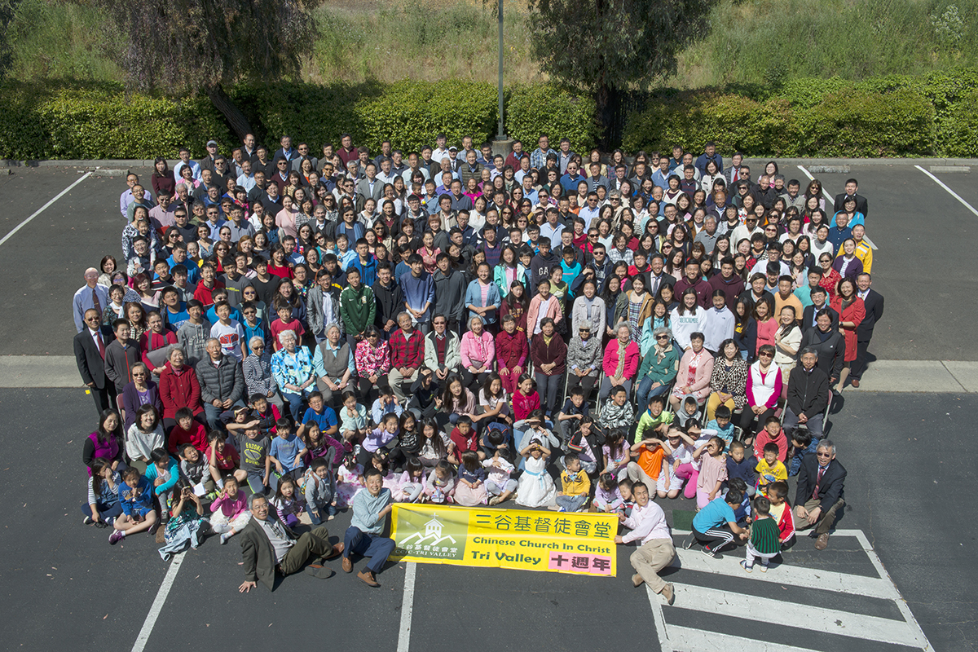
要常常喜樂，不住地禱告，凡事謝恩

